Slide 1


Gestão Corporativa com Software Livre
Sidnei Weber

Slide 2
Gestão Corporativa
Conjunto:
- Processos;
  - Costumes;
  - Políticas;
  - Leis;
  - Regulamentos.
Que definem a maneira de como a empresa é dirigida

Slide 3
Sistemas de gestão corporativa
Vantagens:
- Aumento da produtividade;
- Aumento do fluxo de informação;
- Otimização dos processos;
- Diminuição da redundância das atividades;
- Integração entre os departamentos.

Slide 4
Sistemas de gestão corporativa
Desvantagens:
- Pode depender do fornecedor do sistema;
- Custo/benefício;
- Resistência dos funcionários;
- Falta de integração dos departamentos na companhia.

Slide 5
Tipos de sistemas
Alguns tipos de sistemas:
- Sistemas BPM
- Sistemas CRM
- Sistemas de colaboração
- Sistemas de ERP
- Sistemas de gerenciamento de conteúdo

Slide 6
Sistemas ERP
Sistemas Integrados de Gestão Empresarial:
- Integram todos os dados e processos de uma organização em um único sistema;
- Maior confiabilidade dos dados;
- Diminuição do retrabalho;
- Informações trafegam em tempo real.

Slide 7
Sistemas ERP
Vantagens:
- Reduz custos;
- Otimiza o fluxo e a qualidade da informação;
- Otimiza o processo de tomada de decisão;
- Elimina redundância de atividades;
- Reduz as incertezas.

Slide 8

Exemplo sistemas ERP
Características:
- Ambiente Web;
- Gestão de compras,
- Gestão de projetos e serviços,
- Gestão da produção,
- Gestão comercial,
- Gestão econômico-financeira.
- CRM e BI integrados.

Slide 9
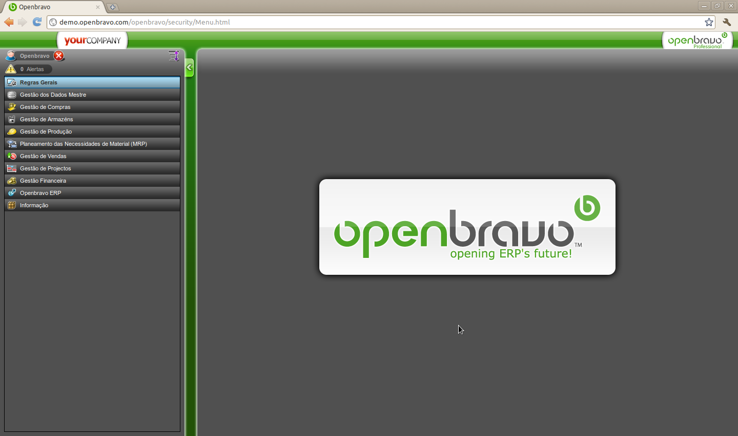

Slide 10
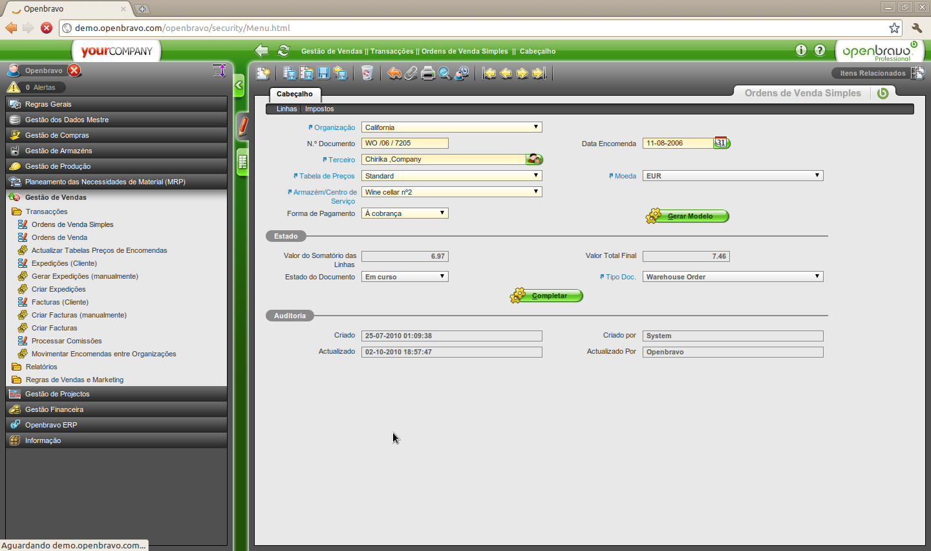

Slide 11
Sistemas Gerenciamento de Conteúdo
- Sistema gestor de websites, portais e intranets.
- Ferramentas para criar, gerir (editar e inserir) conteúdos em tempo real.
- Dispensa a assistência de empresas especializadas.
- Diminui os custos com recursos humanos.
- Conhecimentos necessários para editar texto.
- Insere a empresa na web.

Slide 12

Exemplo Sistemas Gerenciamento de Conteúdo
- PHP e Mysql
- Suporte a plugins
- Múltiplos autores
- Empresas que usam:
- Ebay
- Wall Street Journal
- Sony
- Globo.com

Slide 13
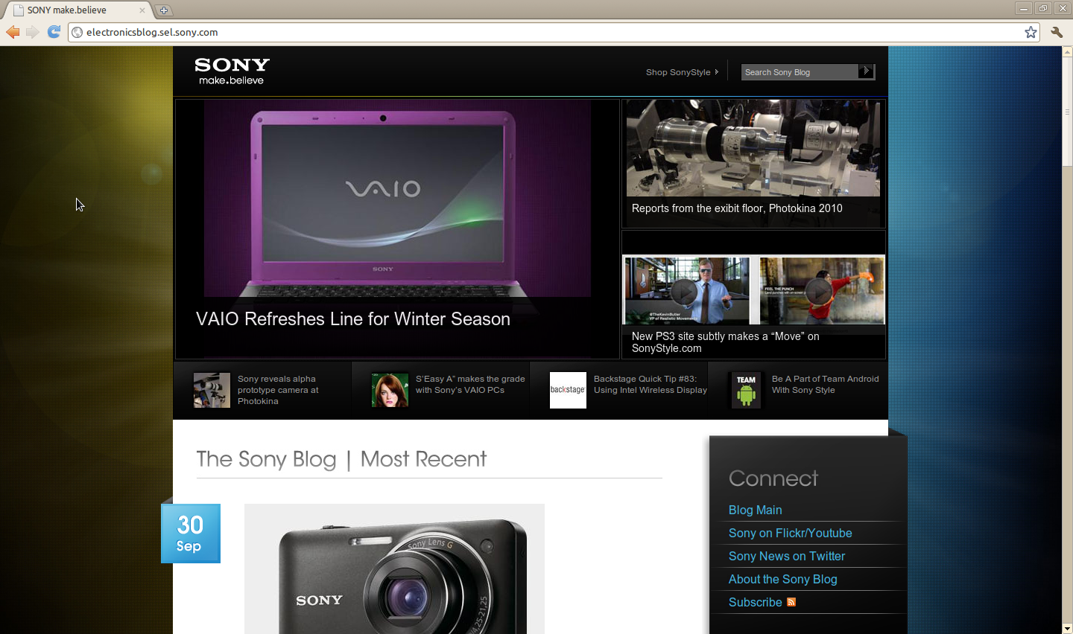

Slide 14
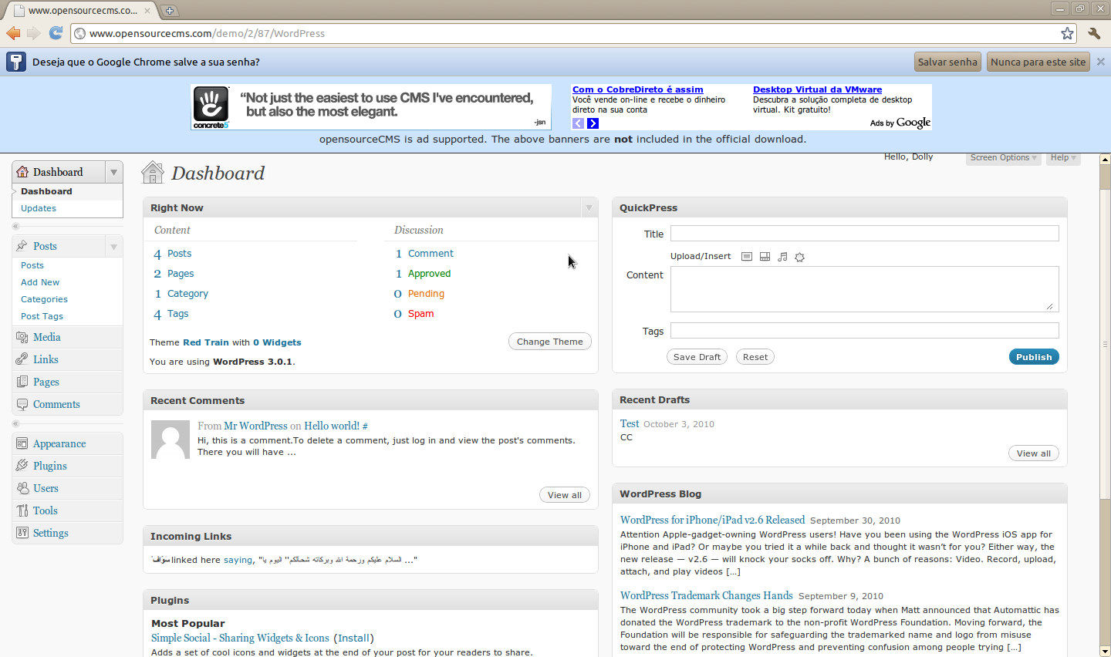

Slide 15
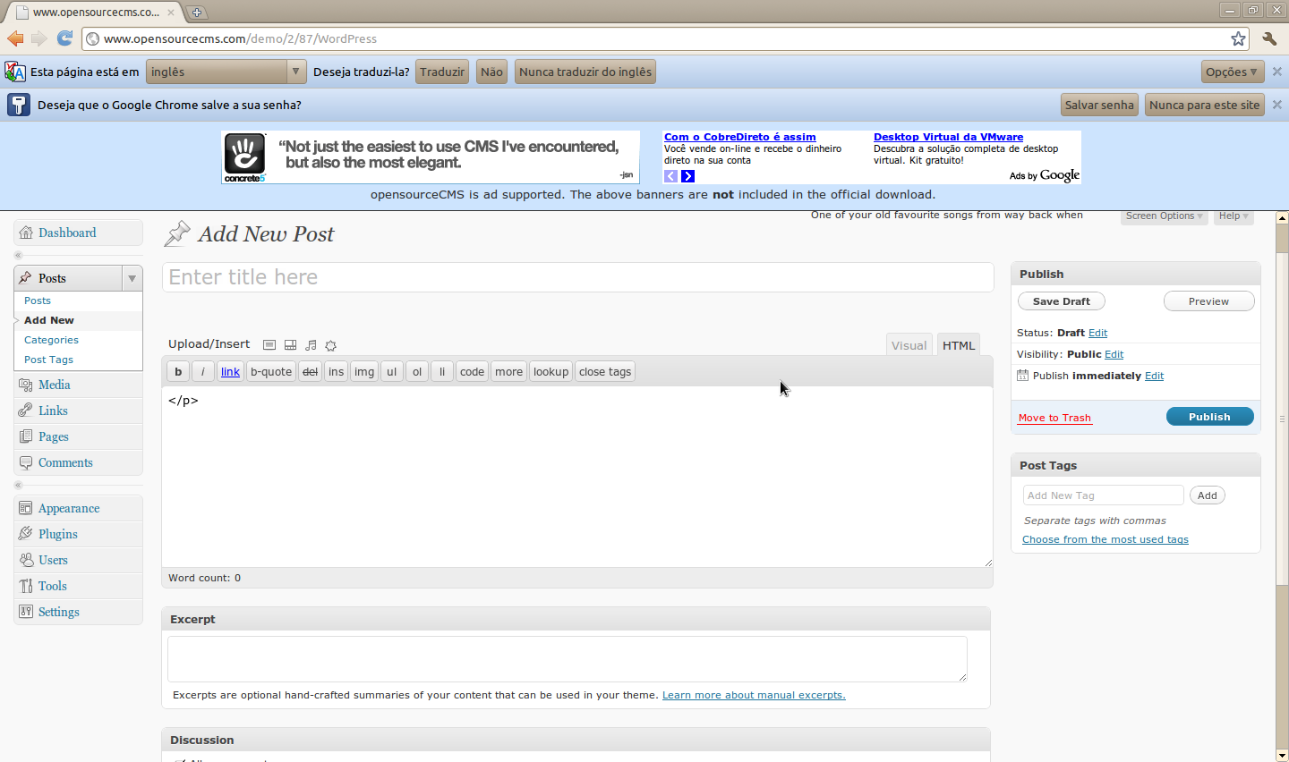

Slide 16
Software Livre
Segundo a Fundação do Software Livre:
“ Software Livre é qualquer programa de computador que pode ser usado, copiado, estudado e redistribuído sem restrições. ”

Slide 17
Software Livre
Deve atender aos quatro tipos de liberdade:
N° 0: de executar o programa;
N° 1: de estudar como o programa funciona;
N° 2: de redistribuir, inclusive vender;
N° 3: de modificar o programa.

Slide 18
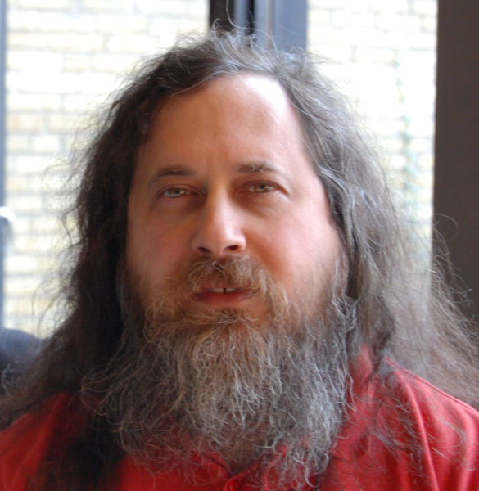
Software Livre
“ É um movimento social, não é ético aprisionar conhecimento científico, que deve estar sempre disponível, para assim permitir a evolução da humanidade. ”

Slide 19
Software Livre
Vantagens:
- Desenvolvido para usuários;
- Não se fica refém de tecnologia proprietária;
- Desembolso inicial próximo de zero;
- Não obsolência do hardware;
- Robustez e segurança;
- Suporte abundante e gratuito;
- Futuro promissor.

Slide 20
Software Livre
Desvantagens:
- Instalação e configuração pode ser difícil;
- Mão de obra escassa para desenvolvimento e/ou suporte;
- Pessoas acostumadas com o Windows.

Slide 21

Software Livre
Casos de sucesso:
Banco do Brasil
Estimativa até fim de 2010: R$ 89.260.000,00
Adoção do OpenOffice.org | R$ 14.401.795,00
Adoção do GNU/Linux | R$ 36.864.232,00
Outras aplicações/produtos livres | R$ 8.982.950,00
TOTAL | R$ 60.248.977,00

Slide 22
Software Livre
Metrô de São Paulo:
- Transição de suas máquinas para a plataforma Linux (1997).
- Conter gastos.
- Economia de 3 milhões de reais por ano.
2004
- Gerente de informática da companhia recebeu um prêmio pelo êxito na aplicação do software livre.

Slide 23
Softwares Livres Notáveis
Sistemas operacionais: GNU/Linux
Linguagens de programação: Python, Java, PHP
Servidor Web: Apache
Navegador Web: Firefox
Pacote de escritório: Openoffice.org
Educação a distância: Moodle
Sistema Wiki: MediaWiki

Slide 24
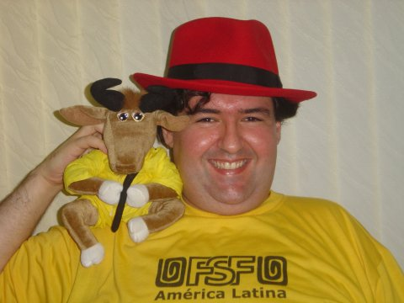
Definição de Alexandre Oliva sobre Software Livre
- Não esconde, mostra o que faz;
- Não adestra, educa;
- Não impõe, oferece opções;
- Não controla, deixa você decidir;
- Não aprisiona, liberta;
- Não exclui, permite compartilhamento.

Slide 25
Conclusão
Comprar licenças e implantar softwares proprietários complexos pode custar caro e nem sempre é acessível para boa parte das pequenas e médias empresas. Tornando o software livre uma considerável opção.

Slide 26
Bibliografia
Wikipédia
Abril
Banco do Brasil
Openbravo
Wordpress
Universidade Federal do Paraná

